Slide 1

亚信产业互联网MVNE
EM新兴事业部宣传材料

Slide 2
1
2
3
4
由来与历史
发展与前景
申牌与运营
亚信MVNE

Slide 3


什么是虚拟运营商
2013年5月17日工信部开启了民营资本进入电信市场的大门，允许民营企业可以批量购买三大运营商的业务，自行包装销售。民营企业可以与传统三大运营商一样开展语音、流量、短彩信等业务。由于仅仅是网络设备租赁、业务批价销售，并不能拥有基站、网络等基础设施建设，所以这些民营企业叫做虚拟运营商。
市场需求是产生和发展的源动力
工信部统计，2013年移动互联网流量是2009年的10倍
市场多样化、个性化的改变
电信行业改革的标志
为了通信产业整体的良性发展以及通信产业结构的优化，国家对虚拟运营商的管理由原来的严格管制到允许进入到现在的鼓励发展
虚拟运营商（MVNO）

Slide 4
虚拟运营商发展历史
1家
1270家
1998
2013
北欧
全世界
其实虚拟运营商这个词并非国内首创，早在1998年北欧的Sense公司就进行了移动虚拟运营商的经营的尝试，虽然最终以失败告终，确开启了移动虚拟运营商的大门。之后，各欧洲国家开始正视虚拟运营商的出现和存在，开始考虑管制政策。开放的西欧电信市场为MVNO的发展提供了良好的外界条件。2000年开始，西欧、北美引领全球MVNO市场发展的第一波浪潮；2005年开始，MVNO在亚太地区的增长呈追赶之势，开始领衔MVNO发展的第二波浪潮。据统计，截至2013年5月，全球MVNO总数量达到1207家，其中欧洲有723家，亚太地区为197家，而北美地区为174家。

Slide 5
国外虚拟运营商资源类型
五种资源类型
渠道资源型
用户资源型
运营资源型
内容资源型
品牌资源型
利用现有的零售渠道，可以在不增加太多成本的情况下进行客户拓展、营销和服务工作
一些固网、宽带和广电运营商，可以通过MVNO向现有客户提供四网融合业务
一些MNO可以通过MVNO拓展新的地区市场
拥有较多的内容资源，可以通过MVNO捆绑移动业务和内容进行分发
拥有较强大的品牌号召力，利用客户对品牌的认知，拓展移动业务
Tesco Mobile在英国和爱尔兰，Carrefour Mobile在欧洲，Wal-Mart Family Mobile在美国
Tele2在欧洲，Ono在西班牙
KPN在西班牙和法国拥有独立的MVNO品牌simyo和 blau，中国联通进入香港市场
Universal、ESPN
Virgin Mobile，Disney Mobile

Slide 6
1
2
3
4
由来与历史
发展与前景
申牌与运营
亚信MVNE

Slide 7

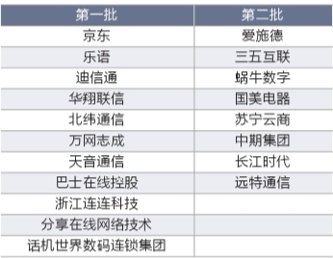


















国内虚拟运营商有哪些
截止2013年底，国内已经获得虚拟运营商牌照的民营企业有19家，这些企业都是行业中的巨头，如零售渠道的国美、网上B2C的京东、最大电子商务阿里巴巴等。他们通过移动通信能力与自身产品优势融合，面向大众提供语音、数据流量、短彩信、增值等特色产品化服务，开展多样性、个性化定制服务。
虚拟运营商的出现标志着中国电信行业改革的新篇章，意味着未来新的产品组合、新的资费套餐、新的服务模式、新的商业模式的出现，加速信息化产业的历史进程。

Slide 8
通信能力成为企业未来必需能力
平台服务
云服务
大数据服务
通信能力
智能投递
金融支持
决策支持
技术支持
通信服务
通信服务
体验优化
物流
丰富的
商品
企业
客户
多样化
的需求
支付
服务价值
提升
销售/购买渠道
接触手段
丰富
统一管理
生态圈

Slide 9
国内虚拟运营规模前景广阔
根据中国移动公布数据显示，2013年中国MVNO市场规模约90亿元，占移动通信服务市场的1%左右。根据欧洲和香港市场的发展经验分析，未来3-5年内，MVNO在中国的收入市场份额乐观估计将达到4-5%。MVNO在中国的市场规模到2017年可以达到700亿。

Slide 10



已获得牌照企业市场定位
阿里世界的数字身份证：
为阿里生态圈引入通信能力和更安全的交易能力，并承载用户“数字消费”的全过程；
苏宁实体零售业O2O转型：
打通苏宁云商、苏宁生活广场和苏宁置业的线上线下服务体系，并通过号码整合会员体系，实现深度洞察用户与全品类服务。
迪信通-CCCT战略落地（Cloud—云，Content—内容，Channel—渠道，Terminal—终端）：
打造线上内容汇聚分发平台和丰富的终端选择，整合并充分发挥线下渠道（5000家店）的优势，实现生活化数字内容的入口。

Slide 11
1
2
3
4
由来与历史
发展与前景
申牌与运营
亚联MVNE

Slide 12
虚拟运营企业申牌流程
成为虚拟运营商要求企业向中国移动、中国联通、中国电信的一家或者多家进行提交商业计划书、洽谈申请材料等，被申请运营商对其进行评审、批复。运营商申请通过后还需要获得工信部的复批，最终拿到移动转售业务牌照，才能开展虚拟运营商业务。
1.前期接触
2.报名
3.筛选
6.通管局备案
7.开业
5.申请批文
4.签约
《移动转售前期沟通材料》
《转售接洽企业基本情况调查表》
《移动通信转售业务试点合作意向书》
运营商
《转售接洽企业基本情况调查表》
《移动通信转售业务试点合作意向书》
《移动通信转售合作技术沟通材料》
《移动通信转售商业计划书》
《移动转售业务商业合同—反馈意见》
工信部
《移动通信转售业务试点申请材料》
开业地
通管局

Slide 13
虚拟运营企业申牌咨询材料
中国联通移动转售业务合作商业计划书（北京联想调频科技有限公司）
Word及PPT版
移动通信转售业务试点接洽企业填报材料－联想调频
Word版

Slide 14



三大运营业务转售方式对比
基础运营商转售模式的不同，决定了业务发展IT建设模式差异。转售商需自建全量IT，能够完全掌控产品和客户，但对转售商自身运营能力提出了较高要求。
业务模式(资源池模式)：
对转售企业批发语音、流量（3G）、短信、增值业务（手机音乐、回铃音、手机视频、手机阅读手机邮箱、应用商店、扩展短信）
系统建设：
系统对接：总部一点对接。
业务支撑系统：由转售企业自行建设
有偿服务：一卡充、OCS(会话控制)、增值、代制卡、现场写卡等
业务模式类似于电信：
(资源池(WLAN)+套餐模组转售模式(其他业务))
系统建设类似于联通：
系统对接：总部一点对接转售商自建系统。
业务模式(套餐转售模式)：
中国电信主要有三种业务模式和转售企业开展合作：1、现有套餐转售模式；2、定制套餐转售模式；3、资源池批发模式(尚未推出)。
系统建设：
系统对接：总部一点对接。
业务支撑系统：中国电信提供核心系统租用，周边系统需要自建(网厅、掌厅等)
（第二批转身企业并不提供租用，只能自建）
转售业务
受理
系统
转售企业
运营门户
联通总部系统
转售门户
全业务服务接入
平台
联通省分系统
转售商自助平台
转售BOSS
电信其他系统
集中话单采集
预处理系统
EOP功能提供
转售商自建
联通内部系统

Slide 15
虚拟运营企业系统建设要求
转售系统
企业系统
客服
网厅
手机营业厅
APP应用
CRM
计费
分析系统
财务
客户
管理
产品
管理
渠道
管理
采集预处理
计费
综合账务
人力
市场
营销
销售
管理
业务资源
综合结算
信用控制
产品管理
业务平台系统
物流
商机
管理
合同
管理
合作
伙伴
……
业务接口平台
电信转售业务对接平台

Slide 16
1
2
3
4
由来与历史
发展与前景
申牌与运营
亚联MVNE

Slide 17
亚信是全球第二大电信BSS/OSS企业
亚信集团是亚洲最大、全球收入和市值排名第二的电信BSS/OSS提供商
亚信与世界一流BSS/OSS企业的比较
亚信将作为中国民族BSS产业
的龙头参与国际竞争
国际电信BSS上市公司市值 第二位
国际电信BSS上市公司年收入 第二位
2009中国软件企业收入百强 前十名
未来发展愿景
世界前10的IT服务供应商

Slide 18
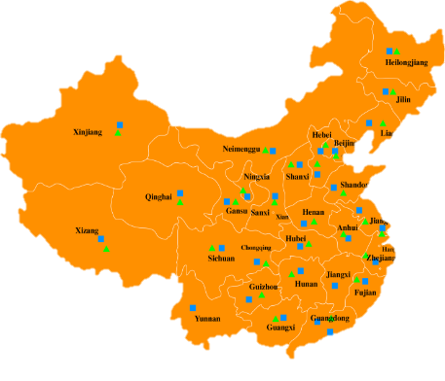
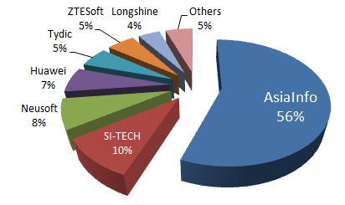



亚信国内市场份额第一
Billing market share in China
18 个省的计费和CRM系统
18 个省的经营分析系统
总部结算系统
Wi-Fi 认证系统
IP 承载网
替换 Amdocs , Siebel, CSG 等国际厂商
15 个省的计费和CRM系统
7 个省的 OCS 系统
12个省的商业智能系统
替换国际厂商Comverse (Kenan)
19 个省的融合计费系统
20 个省的 CRM 系统
20 个省的 PRM 系统
总部结算系统

Slide 19
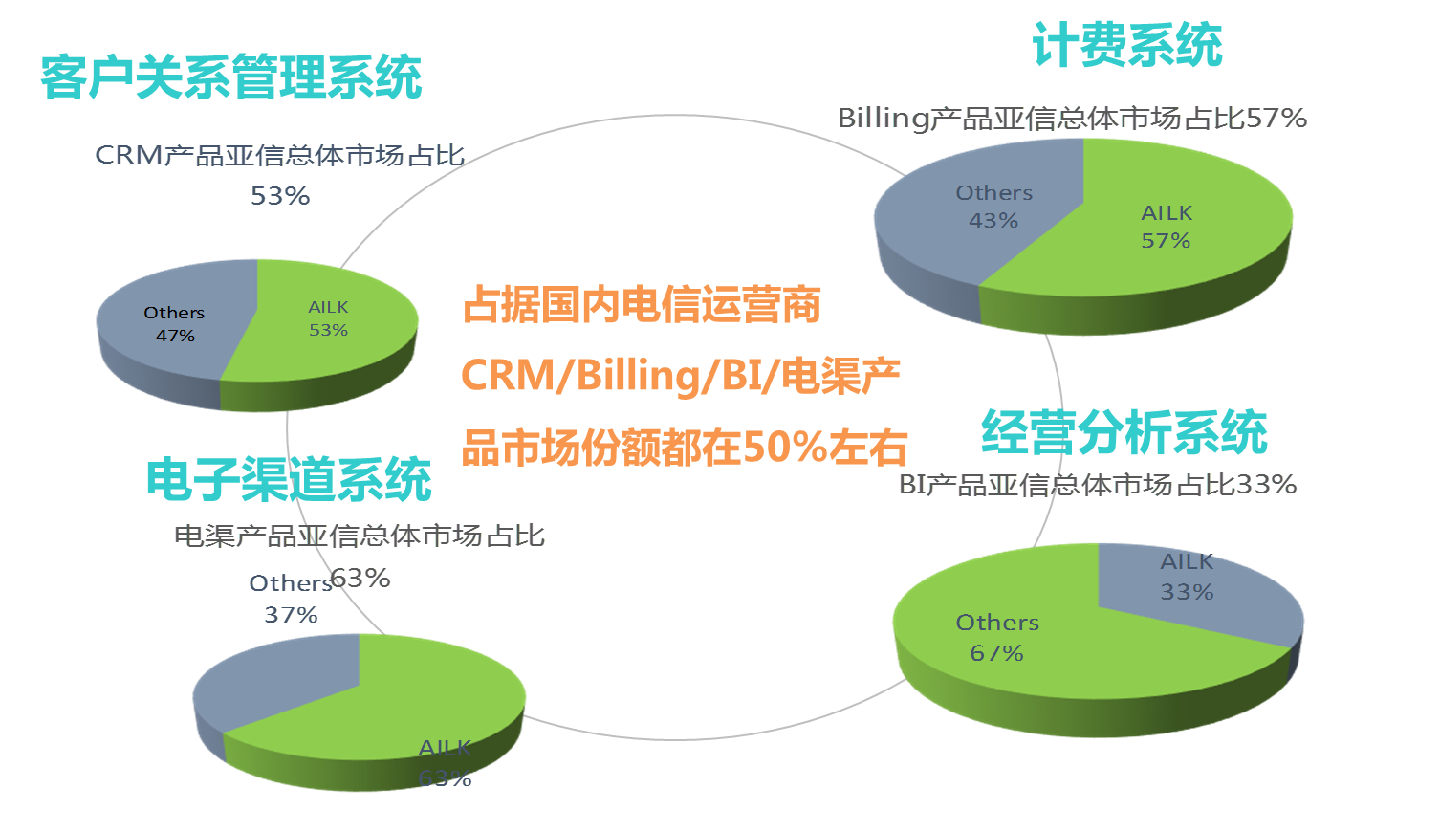
亚信四大核心系统与优势
亚信拥有CRM、Biling、BI、BOSS等四大业务系统优势，同时也是国内仅有的支撑运营商各业务单元的软件提供商，致力于电信行业技术与业务咨询。
案例
优势
架构
优势
APP
优势
亚信优势
服务
优势
技术
优势
开发平台
优势

Slide 20

亚信MVNE 及Smart体系
亚信致力于中国产业互联网时代最领先的MVNE（虚拟运营商的使能者），在全行业中率先提出Smart服务体系, 帮助企业在最短时间将通信能力植入业务生态链中，为多屏互联、数字DNA、数据资产、移动社区等领域带来新契机。
融合20年电信经验，为MVNO提供端到端的业务咨询与运营支撑，愿与MVNO合作运营
亚信产业互联网MVNO研究中心
Smart Thought
国内首个与BOSS直联的APP应用，可以让用户实现自己的话费自己做主
愿与MVNO合作运营
Smart APPs
国内首个基于公有云的电信级支撑系统，轻量级，可支持MVNO快速部署开业
Smart Platform
20

Slide 21







Smart Platform与Smart Though
Smart Platform---国内首款基于公有云轻量级虚拟运营BOSS平台
作为国内第一，全球第二大电信BSS/OSS软件厂商，亚信在虚拟运营商市场推出国内首个基于公有云平台的轻量级电信支撑系统，即Smart Platform支持流量不清零，套餐转移转赠，可快速化应用部署。
Smart Though ---最全面、最专业、最具数据优势的电信业务咨询服务
凭借多年电信行业运营经验，结合业务规划、数据分析、流程贯穿等核心能力，亚信Smatr Though为虚拟运营商提供战略定位、业务规划、申牌策划、资费设计、建设运营等全方位、专业化咨询服务。
T
B
O
规划咨询
建设咨询
运营咨询
战略定位、业务规划、申牌策划、资费设计等咨询
IT能力、系统架构、数据能力、应用设计等咨询
业务分析、专题建设营销活动、场景运营等咨询

Slide 22

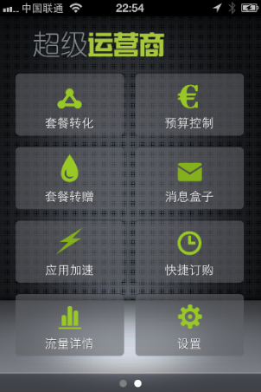
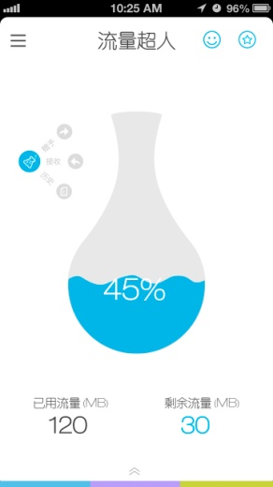
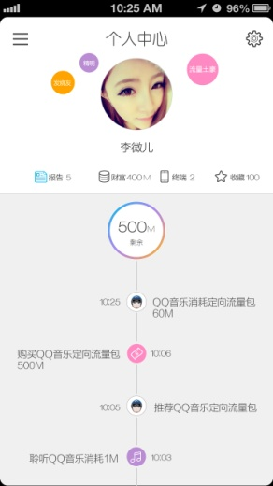



Smart Apps---实时转售业务管理应用
智慧运营商App——虚拟运营商端到端用户服务管理的超级利器
结合运营商运营支撑能力、移动互联网用户体验与亚信大数据分析挖掘能力于一体的app应用。
套餐转化（Transform）
套餐转赠（Transfer）
应用加速（Turbo Boost）
预算控制（Budget Control）
快捷订购（Quick Order）
消息盒子（Message）
流量详情（Mobile Usage）
助力运营商迈进一客一策时代
流量超人App——个人用户流量套餐的智能管理应用
一款最智能、最高效、最安全的流量管理APP，轻松帮助用户实现3G流量监控与管理，智能匹配最佳流量套餐。

Slide 23
轻量级在线计费系统体系
通道
WEB
HTML5
APP
短信
邮件
终端设备
第三方平台
接触层
内部门户
外部门户
管理员门户
营业员门户
渠道/客户经理门户
网上营业厅/自助
运营支撑层
Smart BOSS
客户管理
营销管理
客户服务
销售管理
综合账务
采集预处理
局数据管理
与发布
产品管理
资源管理
服务开通
综合结算
融合计费
基础管理
接入层
接口集成平台
外部交互平台
外部系统
MNO
CRM
BOSS
MNVO
CC
ERP
Others
支付
物流

Slide 24









亚信虚拟运营商典型客户
Skyroam提供海外漫游数据业务MVNO，从多国Tier-1运营商批发数据业务。
上海联通与宝马汽车合作，采取MVNO形式从运营商购买业务，再零售给最终客户
Telenor是丹麦第二大电信运营商，拥有近27个MVNO。亚联承建其全球集中化BSS系统。
Nepal Telecom是尼泊尔第一大国有全业务运营商，全面替换所有BSS系统。
国外市场
迪信通获得移动、联通和电信三家基础运营商MVNO牌照。亚联承建其融合BSS系统
阿里巴巴获得移动、联通和电信三家基础运营商MVNO牌照。亚联承建其融合BSS系统
国美获得移动、联通和电信三家基础运营商MVNO牌照。亚联承建其融合BSS系统
苏宁获得移动、联通和电信三家基础运营商MVNO牌照。亚联承建其融合BSS系统
中期集团获得联通MVNO牌照。亚联承建其BSS系统
国内市场

Slide 25






虚拟运营商未来
借力产业互联网发展的浪潮，结合亚联电信行业多年运营经验优势，能够为虚拟运营商企业提供业务咨询、系统建设、业务运营等环节的合作。基于数据运营优势，实现个性化用户的最精准营销，提高品牌口碑和竞争力。未来，亚联将与更多虚拟运营商一起深度融合移动转售业务的创新应用与发展，合作共赢，开创新局！

Slide 26
ＴＨＡＮＫ ＹＯＵ

